Slide 1
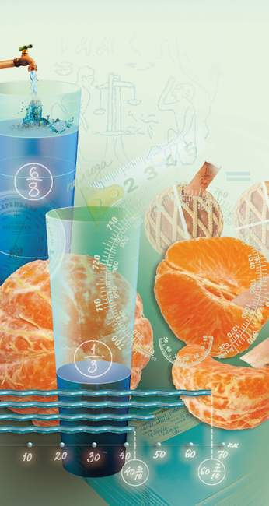
ДРОБИ
РЕШЕНИЕ ПРАКТИЧЕСКИХ ЗАДАЧ ПО ТЕМЕ: «ДРОБИ. ОСНОВНОЕ СВОЙСТВО ДРОБИ»
Метапредмет – Знание

Slide 2
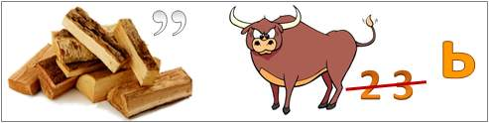
Цель урока
Большинство жизненных задач решаются как алгебраические выражения: приведением их к самому простому виду.
Л.Н. Толстой
дробь
подсказка
целеполагание

Slide 3
Работа с текстом
Задача 1. "Шел Кондрат в Ленинград..." Загадка
Шел Кондрат В Ленинград, А навстречу — двенадцать ребят. У каждого по три лукошка, В каждом лукошке — кошка, У каждой кошки — двенадцать котят. У каждого котенка В зубах по четыре мышонка. И задумался Кондрат: "Сколько мышат и котят Ребята несут в Ленинград?"
Мотивация к учебной деятельности

Slide 4
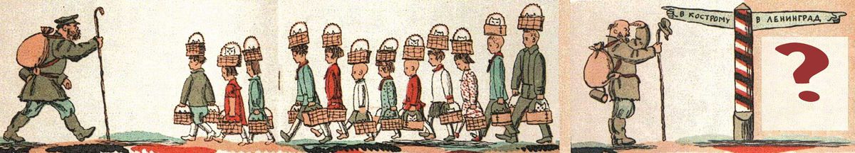
Работа с текстом
Задача 1. "Шел Кондрат в Ленинград..." Загадка
(Глупый, глупый Кондрат! Он один и шагал в Ленинград. А ребята с лукошками, С мышами и кошками Шли навстречу ему — В Кострому.)
Мотивация к учебной деятельности

Slide 5
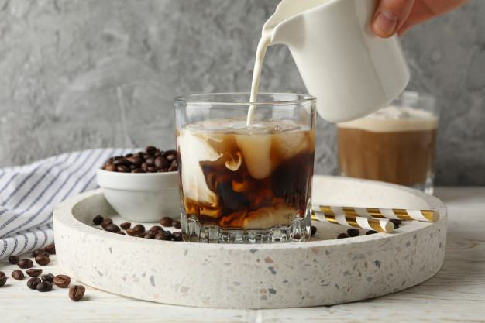
Работа с текстом
Задача 2. От полного стакана кофе я отпил половину и долил столько же молока. Затем я отпил третью часть получившегося кофе с молоком и долил столько же молока. Затем я отпил шестую часть получившегося кофе с молоком, долил стакан молоком доверху и выпил все до конца.
Какую часть стакана кофе я выпил? Чего в итоге я выпил больше: молока или черного кофе?
Мотивация к учебной деятельности.

Slide 6
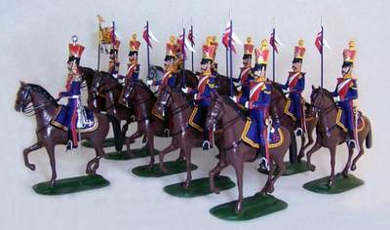
А ну-ка устно!
Миша разделил 12 солдатиков на две равные части – для себя и брата. Сколько наклеек приходится на одну часть в этом случае?
А) на сколько равных частей нужно разделить 12 солдатиков, чтобы на одну часть приходилось 2 солдатиков? Б) в одной части 3 солдатика. Сколько частей приходится в этом случае на 12 солдатиков?
в) А сколько солдатиков будет приходиться на 1 часть, если 12 солдатиков Миша поделит на 3 равные части? На 12 частей?
г) Если же у Миши будет 24 солдатика и он разделит их на 3 части, сколько солдатиков в этом случае будет приходиться на 1 часть?
Вхождение в тему урока и создание условий для осознанного восприятия нового материала.

Slide 7

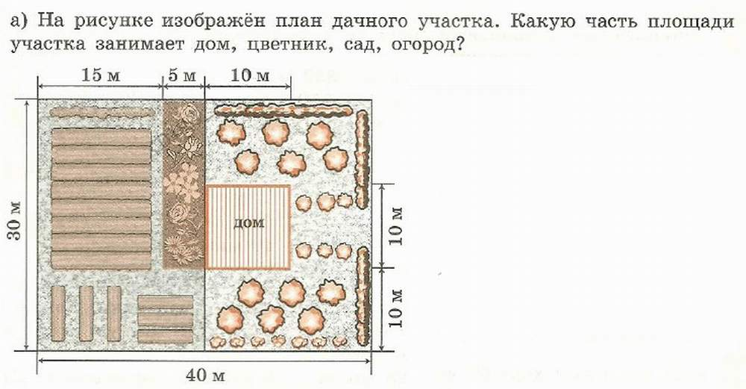
Работаем с планом участка
ЗАДАЧНИК
№ 299
1
Дом занимает площади
участка,
12
1
Цветник – ,
12
5
Сад – ,
12
5
Огород – .
12
ответ
Изучение нового материала

Slide 8
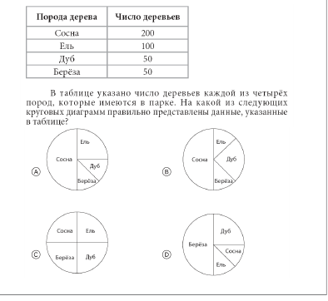
Работа с таблицами, графиками и диаграммами
Задача 3. В таблице указано число деревьев каждой из четырёх пород, которые имеются в парке.
Порода дерева | Число деревьев
Сосна | 200
Ель | 100
Дуб | 50
Берёза | 50
Изучение нового материала

Slide 9
Работа с таблицами, графиками и диаграммами
Задача 4. Таня спросила у 20 одноклассников о том, какой фрукт им нравится больше всего: яблоко, апельсин или банан. Полученные данные она представила на столбчатой диаграмме, изображённой ниже

Slide 10
Работа с графиками и диаграммами
Кроме того, она эти же данные представила на круговой диаграмме.
1) На какой диаграмме изображены эти данные?

Slide 11
Работа с графиками и диаграммами
2) Проведите такой же опрос среди одноклассников. Данные запишите в таблицу и составьте круговую диаграмму.
Фрукты | Яблоко | Апельсин | Банан | Ананас | Киви
Число учащихся

Slide 12


Работа с графиками и диаграммами
Вернемся к началу урока.
Что вы можете сейчас дописать к своим мыслям, что можете изменить, используя полученные знания?
Домашнее задание Провести опрос среди друзей «Где вы любите отдыхать летом?» (На даче; у бабушки; путешествовать по России; посещать другие страны; другое)
Подведение итогов, рефлексия, домашнее задание.

